Slide 1



Διπλωματική Εργασία
Υλοποίηση συστήματος εκτίμησης εσωτερικών χώρων ως προς την φιλικότητά τους σε άτομα με άνοια
Εκπόνηση:
Τριανταφυλλίδης Δημήτρης
494
Επίβλεψη:
Καθηγητής Ανδρέας Συμεωνίδης
Μεταδιδακτορικός ερευνητής Εμμανουήλ Τσαρδούλιας
Notes:
Χαίρεται, είμαι ο Τριανταφυλλίδης Δημήτρης και θα σας παρουσιάσω τη διπλωματική μου εργασία με θέμα «Υλοποίηση συστήματος εκτίμησης εσωτερικών χώρων ως προς την φιλικότητά τους σε άτομα με άνοια»

Slide 2
Διάρθρωση Παρουσίασης
Επισκόπηση Προβλήματος
Μεθοδολογία και Υλοποίηση
Πειράματα και Αποτελέσματα
Συμπεράσματα και Μελλοντικές Επεκτάσειaς
Notes:
Θα ξεκινήσω με τη διάρθωση της παρουσιασης. Αρχικά θα γίνει η επισκόπηση του προβλήματος (ποιο είναι το πρόβλημα, συνέπειες, τρόποι επίλυσης). Έπειτα, θα ακολουθήσει η μεθοδολογία και ο τρόπος υλοποίησης της πλατφόρμας και των διάφορων αλγορίθμων ως μία μέθοδος πιθανής λύσης του προβλήματος. Στη συνέχεια θα παρουσιαστούν τα πειράματα και τα αποτελέσματα. Τέλος θα κλείσουμε με τα συμπεράσματα και τις πιθανές μελλοντικές επεκτάσεις.

Slide 3
Επισκόπηση Προβλήματος
ΣΥΜΠΤΩΜΑΤΑ ΑΤΟΜΩΝ ΜΕ ΑΝΟΙΑ
Δυσκολία σε καθημερινές λειτουργίες.
Ξεχνούν πράγματα, γεγονότα.
Χάνουν την αίσθηση του χρόνου
Σύγχυση ως προς τον προσανατολισμό (ακόμα και σε οικεία περιβάλλοντα)
Δυσκολία στην επίλυση προβλημάτων και στο να πάρουν απόφαση
Notes:
Αρχικά τα άτομα με άνοια δυσκολεύονται να εκτελέσουν καθημερινές εργασίες, ξεχνούν πράγματα, χάνουν την αίσθηση του χρόνου και δυσκολεύονται στην επικοινωνία με άλλα άτομα. Επίσης, νιώθουν σύγχυση ακόμα και σε οικεία περιβάλλοντα και δυσκολεύονται να προσανατολιστούν. Τέλος δυσκολία εμφανίζεται και στην επίλυση προβλημάτων και στο να πάρουν απόφαση.

Slide 4
Επισκόπηση Προβλήματος
ΣΥΝΕΠΕΙΕΣ ΩΣ ΠΡΟΣ ΤΟ ΑΤΟΜΟ
Απομόνωση του ατόμου και εξαρτώμενο από τρίτο.
Αλλαγή της προσωπικότητας (ακατάλληλη συμπεριφορά).
Κυριαρχεί αίσθημα άγχους, στεναχώριας για την απώλεια μνήμης.
Notes:
Αυτό έχεις συνέπειες ως προς το άτομο. Οι συνέπειες λοιπόν είναι: το άτομο να απομονώνεται από τον κοινωνικό περίγυρο και επίσης να εξαρτάται από τρίτο άτομο. Η προσωπικότητα του αλλάζει, καθώς αγχώνεται και εκνευρίζεται για την απώλεια μνήμης. Καταλαβαίνει ότι δεν είναι αυτόνομος και νιώθει στεναχωρημένος. Να σημειωθεί ότι δεν εμφανίζουν όλα τα άτομα με άνοια τα ίδια συμπτώματα.

Slide 5
Επισκόπηση Προβλήματος
ΒΑΣΙΚΑ ΣΤΟΙΧΕΙΑ/ΣΤΑΤΙΣΤΙΚΑ.
55 εκατομμύρια άτομα έχουν άνοια, με 10 εκατομμύρια νέα περιστατικά κάθε χρόνο.
Έβδομη αιτία θνησιμότητας, αιτία αναπηρίας και εξάρτησης.
Κόστος περίπου 1.3 τρις εκατομμύρια δολλάρια για την φροντίδα των ατόμων, παγκοσμίως.
Notes:
Παρουσιάζονται κάποια στατιστικά ως προς τα άτομα που έχουν άνοια. Αρχικά 55m άτομα έχουν άνοια, με 10 εκατομμύρια νέα περιστατικά κάθε χρόνο. Είναι η έβδομη αιτία θνησιμότητας, αιτία αναπηρίας και εξάρτησης. Τέλος το κόστος, παγκοσμίως, για την φροντίδα των ατόμων ανέρχεται περίπου στα 1.3 τρις εκατομμύρια δολάρια. (Συγγενικά πρόσωπα ή τρίτους)

Slide 6
Επισκόπηση Προβλήματος
ΦΙΛΙΚΑ ΠΕΡΙΒΆΛΛΟΝΤΑ ΓΙΑ ΚΑΛΥΤΕΡΗ ΠΟΙΟΤΗΤΑ ΖΩΗΣ ΑΤΟΜΩΝ ΜΕ ΑΝΟΙΑ:
Δάπεδο: Χρήση χαλιών χωρίς μοτίβα.
Σήμανση: Σαφή σήμανση (για εισόδους σε δωμάτια).
Θόρυβος: Μείωση επιπέδου θορύβου.
Έπιπλα/Εγκαταστάσεις: Προσεκτική τοποθέτηση καθρευτών, μεγάλα ρολόγια, αποφυγή λαμπερών επιφανειών.
Notes:
Προφανώς καταλαβαίνουμε ότι και λόγω του δημογραφικού πρέπει να βρεθούν τρόποι για βελτίωσης ποιότητας ζωής με άτομα με άνοια, όπως με τη σχεδίαση πιο φιλικού περιβάλλοντος σε δημόσια κτήρια/ κατοικίες.
Κάποια βασικά αντικείμενα εσωτερικών χώρων που επηρεάζουν τα άτομα με άνοια είναι το δάπεδο, στο οποίο πρέπει γίνεται χρήση χαλιών χωρίς μοτίβα για να μην συγχύζεται το άτομο με άνοια.
Σαφή σήμανση σε εισόδους δωματίων και σε τουαλέτες ανδρικές/γυναικείες για τον καλύτερο προσανατολισμό Μείωση θορύβου με ηχομόνωση η κάποιο τρόπο. Προσεκτική επιλογή σε έπιπλα και εγκαταστάσεις, όπως χρήση μεγάλων ρολογιών, αποφυγή λαμπερών επιφανειών και προσοχή στην τοποθέτηση καθρευτών. Προφανώς για την σχεδίαση τέτοιων χώρων ή για επανασχεδιασμούς χώρων οι οποίοι δεν είναι φιλικοί χρειάζεται μία μέθοδος εκτίμησης. Στην παρούσα εργασία παρουσιάζεται μια πλατφόρμα για εκτίμηση εσωτερικών χώρων ως προς την φιλικότητά τους σε άτομα με άνοια χρησιμοποιώντας αλγορίθμους βαθιάς μάθησης

Slide 7
ΜΕΘΟΔΟΛΟΓΙΑ ΚΑΙ ΥΛΟΠΟΙΗΣΗ
ΓΕΝΙΚΑ
Δημιουργία πλατφόρμας όπου χρήστες ανεβάζουν φωτογραφίες από εσωτερικούς χώρους
Εκτίμηση ως προς την φιλικότητα χρησιμοποιώντας αλγορίθμους ανίχνευσης και ταξινόμησης αντικειμένων.
Στατιστικά για ποσοστό φιλικότητας χώρου με βάσει τις φωτογραφίες που ανήκουν σε ένα χώρο.
Βάση για αποθήκευση των εικόνων.
Notes:
Δημιουργία πλατφόρμας όπου χρήστες ανεβάζουν φωτογραφίες από εσωτερικούς χώρους
Εκτίμηση ως προς την φιλικότητα χρησιμοποιώντας αλγορίθμους ανίχνευσης ή ταξινόμησης των αντικειμένων σε αυτές.
Στατιστικά για ποσοστό φιλικότητας χώρου με βάσει τα αντικείμενα που βρέθηκαν σε αυτό τον χώρο και πόσα από αυτά είναι φιλικά.
Βάση για αποθήκευση των εικόνων.

Slide 8
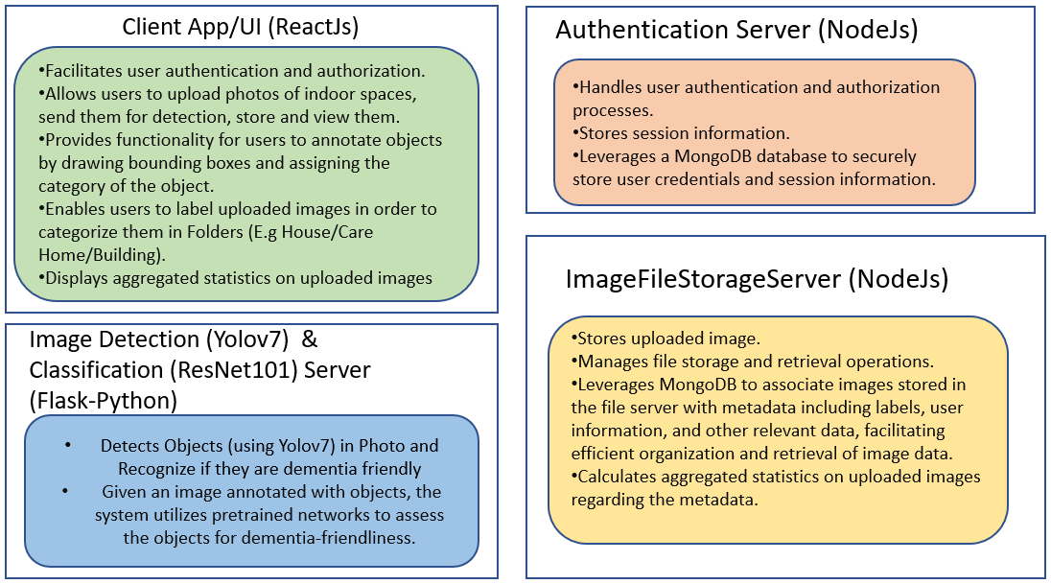
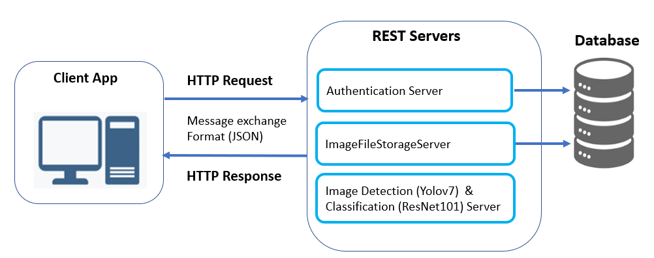
ΜΕΘΟΔΟΛΟΓΙΑ ΚΑΙ ΥΛΟΠΟΙΗΣΗ
ΑΡΧΙΤΕΚΤΟΝΙΚΉ
Notes:
H ΠΛΑΤΦΟΡΜΑ ΑΠΟΤΕΛΕΙΤΑΙ ΑΠΌ 4 components΄με functionality.
Αuthentication server. Υποστηρίζεται η λειτουργία αυθεντικοποίησης και οι χρήστες αποθηκεύονται σε μια βάση δεδομένων.
ImageFileStorage: Έίναι ένας file server όπου βρίσκονται οι φωτογραφίες των χρηστών αλλά παρέχει και api για τον υπολογισμό στατιστικών που ουσιαστικά δίνει ποσοστά φιλικότητας για έναν χώρο.
Image detection & Classification Server. Ουσιαστικά έχουν 2 apis . Tο ένα που αφορά το detection δέχεται μία φωτογραφία και ανιχνεύει τα αντικείμενα ως κακά/ καλά με βάση ως προς τη φιλικότητα εσωτερικών χώρων για άτομα με άνοια.
Το 2^{ο} ουσιαστικά αφορά το classification, δημιουργήθηκε επειδή το detection δεν είχε καλά αποτελέσματα, Σε αυτό το api , δέχεται φωτογραφίες καθώς annotations/συντεταγμένες από χρήστες για το που βρίσκονται τα αντικείμενα που υπάρχουν στην εικόνα και σε ποια κλάση ανήκουν από τις διαθέσιμες. Διαθέσιμες είναι αυτές για τις οποίες υπάρχει pretrained network.
Νetworks για detection και classification εκπαιδεύτηκαν μόνο πάνω σε χαλιά.
Είναι η διεπαφή χρήστη, όπου παρέχεται η λειτουργία αυθεντικοποίησης. Οι χρήστες ανεβάζουν φωτογραφίες από εσωτερικούς χώρους και εκτιμάται ως προς την φιλικότητα χρησιμοποιώντας αλγορίθμους ανίχνευσης (yolov7) ή ταξινόμησης αντικειμένων Resnet101
Στη δεξιά φωτογραφία απεικονίζεται ο τρόπος με τον οποίο επικοινωνούν οι 3 server με τον client. Nα σημειωθεί ότι και οι servers μεταξύ τους επικοινωνούν με παρόμοιο τρόπο.

Slide 9
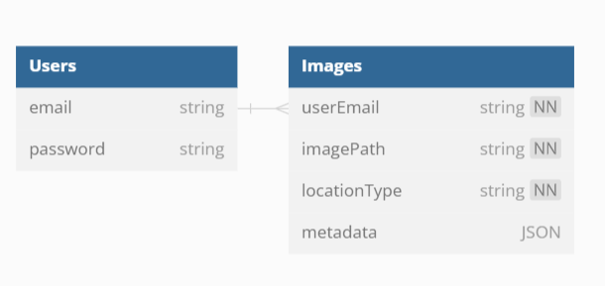
ΜΕΘΟΔΟΛΟΓΙΑ ΚΑΙ ΥΛΟΠΟΙΗΣΗ
ΣΧΗΜΑ ΒΑΣΗΣ ΔΕΔΟΜΕΝΩΝ
Notes:
Ουσιαστικά είναι πολύ απλό το σχήμα/ απεικόνιση της βάσης.
Κάθε χρήστης έχει το email και το κωδικό του, και χρησιμοποιούνται session cookies στα requests.
Επίσης οι εικόνες που αποθηκεύονται περιέχουν to userEmail, το imagePath , το locationType που είναι η προέλευση του τόπου της φωτογραφίας (π.χ νοσοκομείο, σπίτι) και κάποια metadata που περιέχουν τον αριθμό αντικειμένων σε μία φωτογραφία και πόσα είναι dementia-friendly.

Slide 10
ΜΕΘΟΔΟΛΟΓΙΑ ΚΑΙ ΥΛΟΠΟΙΗΣΗ
ΣΕΤ ΔΕΔΟΜΕΝΩΝ (μόνο χαλιά από εσωτερικούς χώρους):
1.3k φωτογραφίες από χαλιά για προσευχή.
2.5k φωτογραφίες από απλά χαλιά
100 φωτογραφίες από scraping script.
Θετικό δείγμα θεωρείται το χαλί που δεν έχει περίπλοκα μοτίβα.
Αρνητικά όλα τα υπόλοιπα
Notes:
Το αρχικό σετ δεδομένων είχε συνολικά 3.9k φωτογραφίες
1.3k φωτογραφίες από χαλιά για προσευχή.
2.5κ φωτογραφίες από απλά χαλιά.
100 φωτογραφίες από scraping script που φτιάχτηκε.
Έγινε καθάρισμα φωτογραφιών με χαμηλή ανάλυση και εικόνων που εμφανίζονταν παραπάνω από μία φορές.
Στην συνέχεια για το labeling χρησιμοποιήθηκε το labelImg.
Και δημιουργήθηκε script για τον χωρισμό σε training, validation και test set.
Να σημειωθεί ότι το dataset προσαρμόστηκε κατάλληλα για το classification. Συγκεκριμένα σε κάθε φωτογραφία του dataset επιλέχθηκαν όλα τα χαλιά που εμφανίζονταν (μπορεί να ήταν πάνω από ένα) με ένα script και επίσης επειδή το Resnet έχει άλλο format που δέχεται το dataset δημιουργήθηκε ακόμα ένα script για να τα προσαρμόσει.
Θετικό δείγμα θεωρείται το χαλί που δεν έχει περίπλοκα μοτίβα και δεν προκαλεί σύγχυση σε ένα άτομο με άνοια καθώς και τον αποτρέπει να προσανατολιστεί.

Slide 11
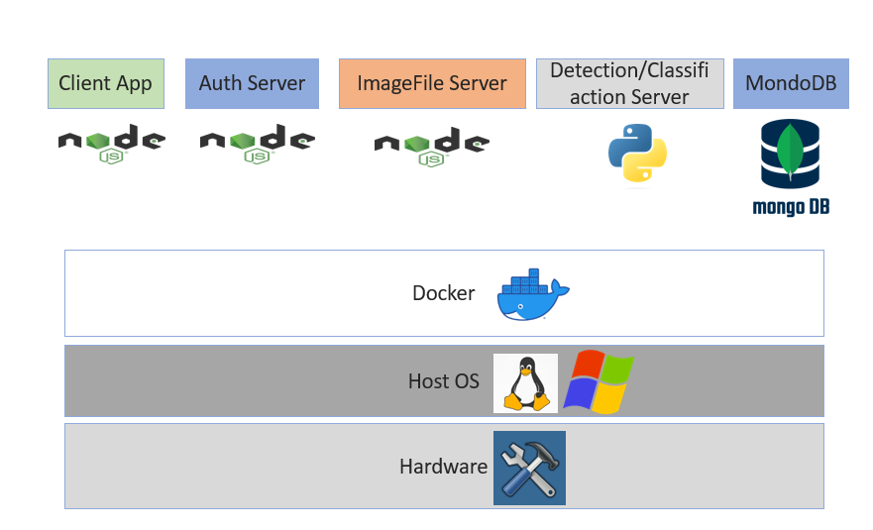
ΜΕΘΟΔΟΛΟΓΙΑ ΚΑΙ ΥΛΟΠΟΙΗΣΗ
DEPLOYMENT:
Χρήση Dοcker για το containerization των εφαρμογών.
Notes:
Τα διάφορα components της εφαρμογής απομονώθηκαν ώστε να είναι αυτόνομα. Χρησιμοποιήθηκε docker για to containerization των εφαρμογών, για να είναι πιο διαχειρίσιμες και η επέκταση της πλατφόρμας να είναι πιο εύκολη, σε περίπτωση προσθήκης νέου feature.

Slide 12
Πειράματα και Αποτελέσματα
Αλγόριθμος Ανίχνευσης
Αλγόριθμος Ταξινόμησης
Ιστοσελίδα
Notes:
Συνολικά τα πειράματα θα χωριστούν σε 3 κατηγορίες. Πειράματα από τον αλγόριθμο ανίχνευσης, πειράματα από τον αλγόριθμο ταξινόμησης και screenshots της ιστοσελίδας μετά από κάποια πειράματα.

Slide 13
Πειράματα και Αποτελέσματα
AΛΓΟΡΙΘΜΟΣ ΑΝΙΧΝΕΥΣΗΣ (Detection Algorithm)
Χρησιμοποιήθηκε το εκπαιδευμένο μοντέλο Υolov7
Επανεκπαιδεύθηκε στο σετ εκπαίδευσης το οποίο περιείχε μόνο χαλιά.
2292 φωτογραφίες χαλιών.
80% του dataset χρησιμοποιήθηκε για εκπαίδευση (train)
10% για validation
10% για testing
Χρησιμοποιήθηκαν οι default παράμετροι για την επανεκπαίδευση
Notes:
Για τον αλγόριθμο ανίχνευσης χρησιμοποιήθηκε το δίκτυο yolov7 το οποίο επανεκπαιδεύτηκε στο δικό μας σετ δεδομένων με τα χαλιά. Το σετ δεδομένων υπέστη preprocess και κατάληξε να περιέχει (από τα 3.9κ) 2292 φωτογραφίες χαλιών. 80% του dataset χρησιμοποιήθηκε για εκπαίδευση , 10 % validation και
10% μόνο για testing.
Χρησιμοποιήθηκαν οι default παράμετροι του Yolov7 για την επανεκπαίδευση.

Slide 14
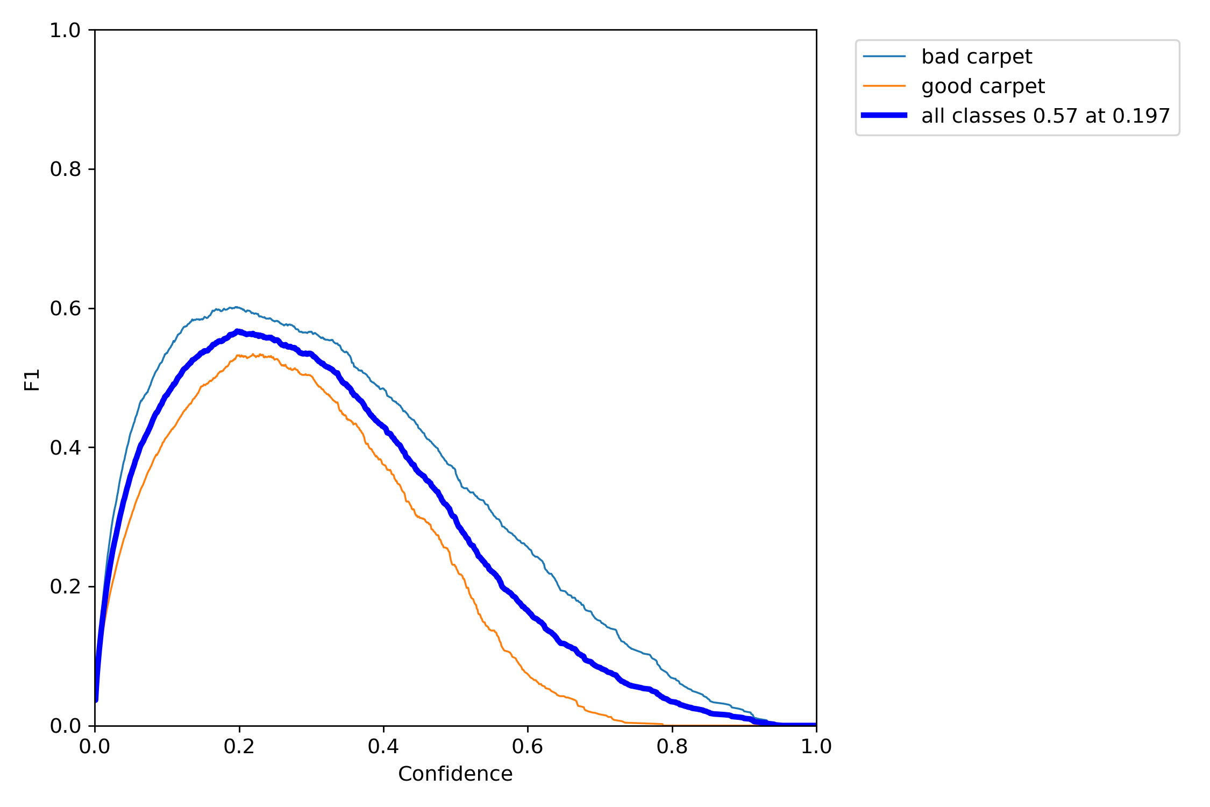
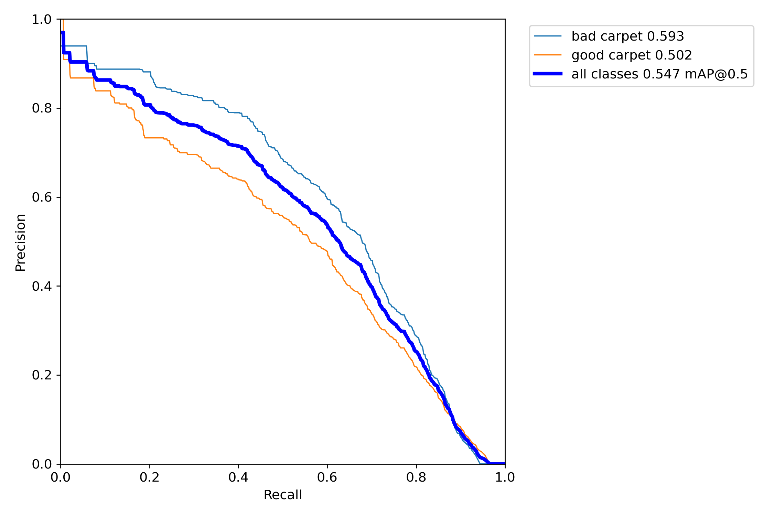
Πειράματα και Αποτελέσματα
Αλγόριθμος Ανίχνευσης, αποτελέσματα από το σετ εκπαίδευσης
Notes:
Κατά την εκπαίδευση είχαμε κάποια αποτελέσματα. Στην αριστερή εικόνα βλέπουμε την μετρική f1 score σε συνάρτηση με το confidence και βλέπουμε ότι περίπου για confidence 0.2 η μετρική υπολογίζεται στο 0.6 για τα bad carpets και 0.53 περίπου για τα good carpets.
Σε συνδυασμό με τη δεύτερη εικόνα που απεικονίζεται η σχέση precision recall, μπορούμε να καταλάβουμε ότι ο αλγόριθμος αδυνατεί να έχει ταυτόχρονα καλό precision και recall.

Slide 15
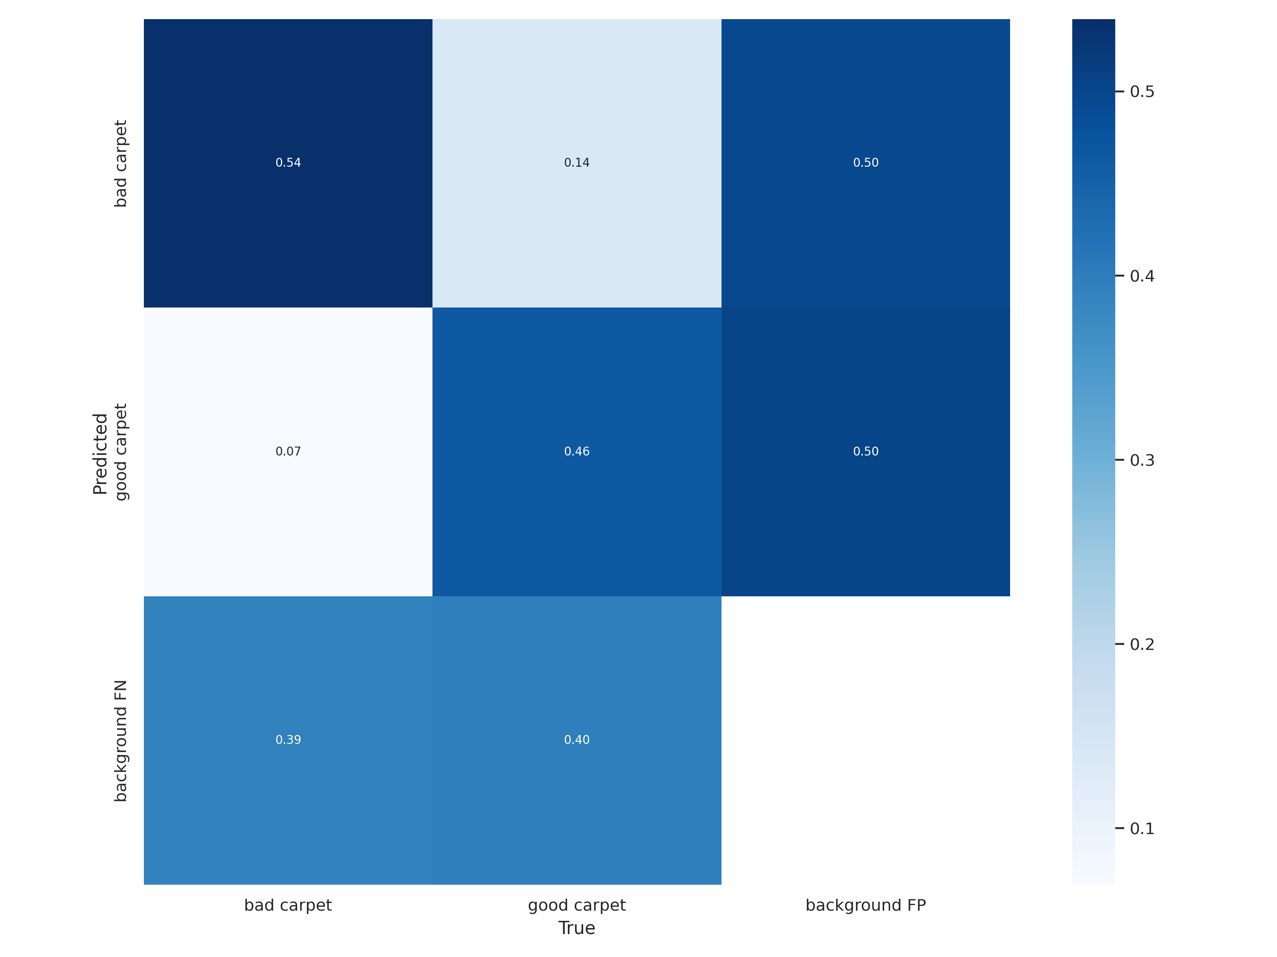
Πειράματα και Αποτελέσματα
Αλγόριθμος Ανίχνευσης, αξιολόγηση στο τεστ σετ
Notes:
Τα αποτελέσματα στο test σετ επίσης δεν είναι καλά (λογικό). Παρουσιάζεται το confusion matrix για το detection, προφανώς τώρα υπάρχει και η επιλογή να μην βρεί καθόλου χαλί ο αλγόριθμος , αυτό μεταφράζεται ως background class. Όπως αναμενόταν και από το σετ εκπαίδευσης τα αποτελέσματα δεν είναι καλά.

Slide 16
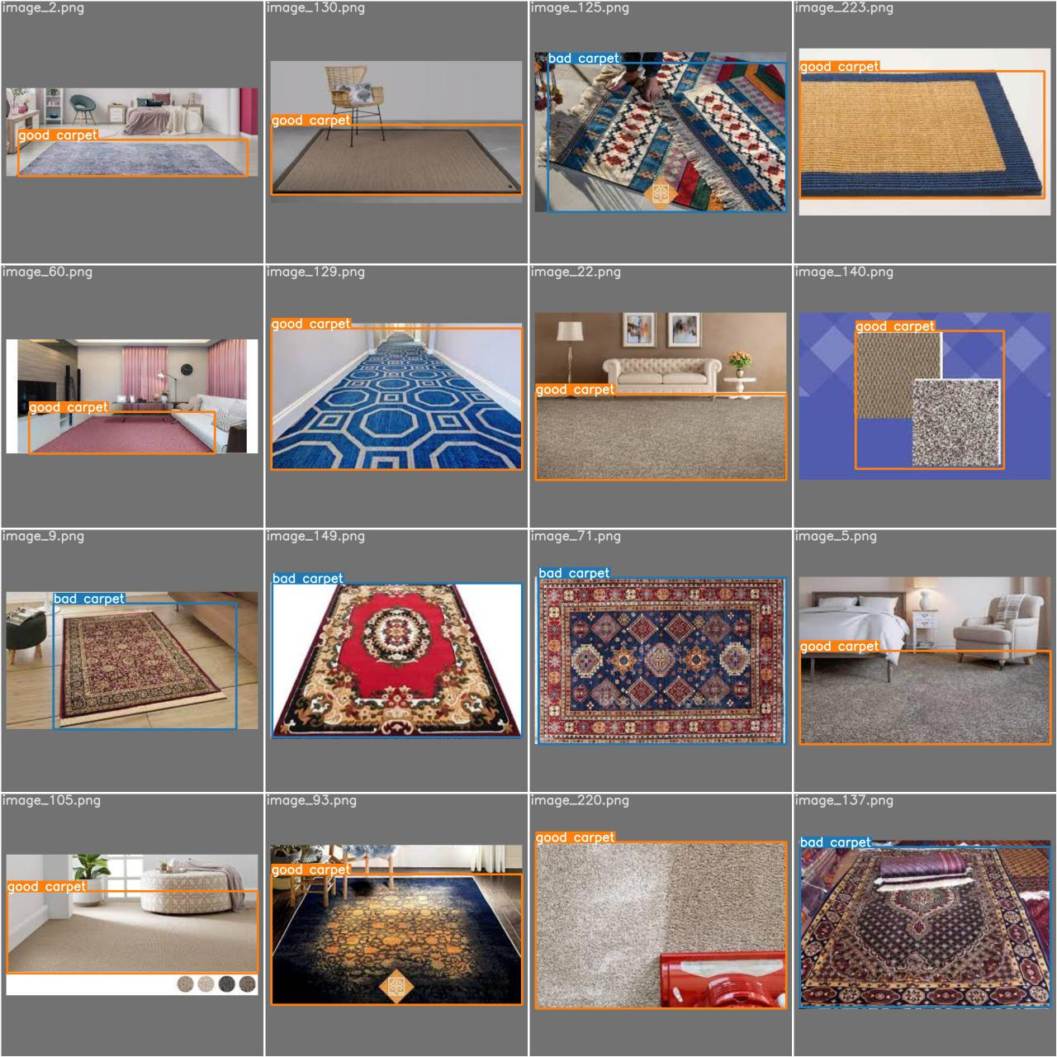
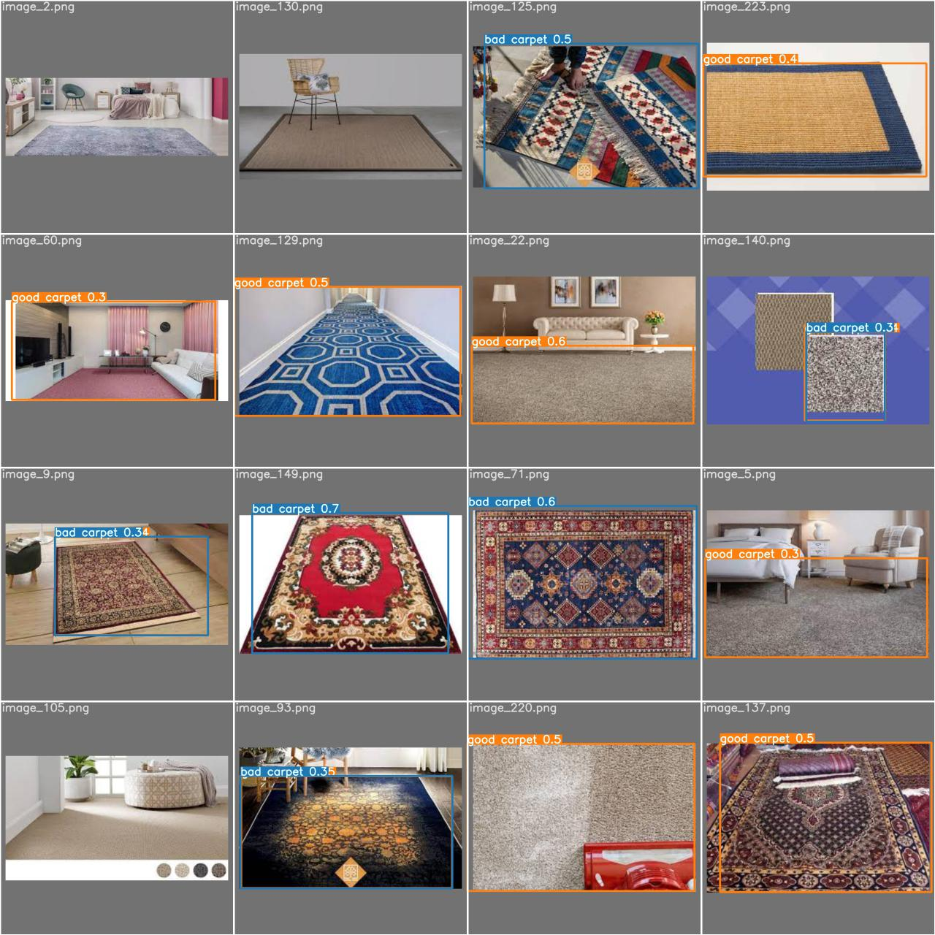
Πειράματα και Αποτελέσματα
Φωτογραφίες μεταξύ των πραγματικών και κατηγοριών που ανιχνεύθηκαν.
Notes:
H ποιότητα των αποτελεσμάτων μπορεί να φανεί και εδώ. Στα αριστερά στον πίνακα με τις 16 φωτογραφίες είναι σχεδιασμένα τα χαλιά με το πραγματικό τους label και στα στον πίνακα στα δεξιά με το label που προέβλεψε/ανίχνευσε ο αλγόριθμος. Όπως φαίνεται ο αλγόριθμος και αδυνατεί να βρει το σωστό label αλλά πολλές φορές και ανιχνεύει καν το χαλί.

Slide 17
Πειράματα και Αποτελέσματα
AΛΓΟΡΙΘΜΟΣ ΤΑΞΙΝΟΜΗΣΗΣ
Χρησιμοποιήθηκε το εκπαιδευμένο μοντέλο ResNet101
Επανεκπαιδεύθηκε στο σετ εκπαίδευσης το οποίο περιείχε μόνο χαλιά.
2592 φωτογραφίες χαλιών.
K-fold cross validation, k = 5
90% του dataset χρησιμοποιήθηκε για εκπαίδευση (train + validaiton set)
10% μόνο για testing
SGD optimizer, batch_size =32, learning rate = 0.001
Notes:
Για τον αλγόριθμο ταξινόμησης χρησιμοποιήθηκε το ήδη εκπαιδευμένο δίκτυο ResNet101. Επανεκπαιδεύτηκε στο δικό μας σετ δεδομένων με τα χαλιά. Το σετ δεδομένων υπέστη και άλλη βελτίωση και κατάληξε να περιέχει 2592 φωτογραφίες χαλιών. 90% του dataset χρησιμοποιήθηκε για εκπαίδευση (train + validation set)
10% μόνο για testing. (cross validation με 5folds)
SGD ως αλγόριθμος βελτιστοποίησης, batch_size 32, και ο ρυθμός εκμάθησης 0.001. Δεν άλλαξα τις παραμέτρους να πραγματοποιήσω και άλλα πειράματα καθώς το νόημα της διπλωματικής ήταν η συνολική δημιουργία της πλατφόρμας.

Slide 18
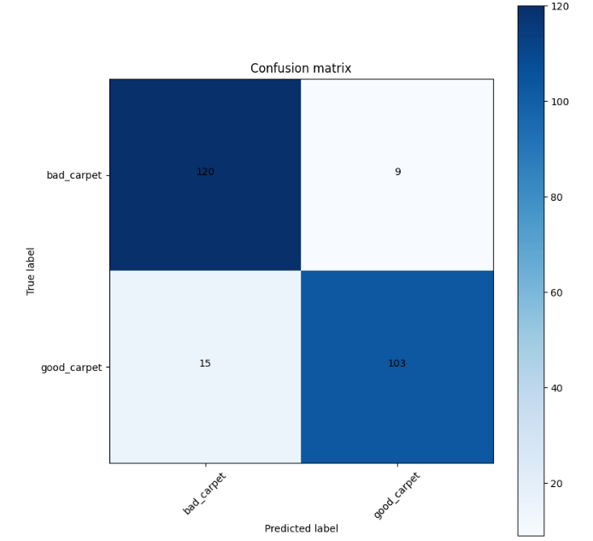
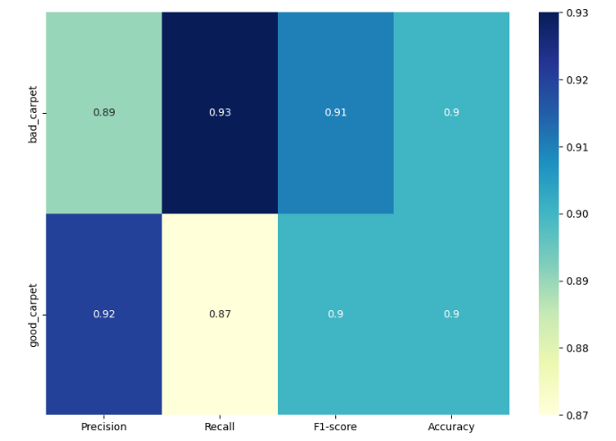
Πειράματα και Αποτελέσματα
Αλγόριθμος Ταξινόμησης, αξιολόγηση στο σετ δοκιμής
Notes:
Αριστερά απεικονίζονται τα metrics για τις δύο κατηγορίες χαλιών και δεξιά βρίσκεται τo confusion matrix, από τον οποίο ουσιαστικά εξάγονται αυτά τα metrics. Παρατηρείται ότι το μοντέλο έχει πολύ καλά αποτελέσματα και στο recall και στο precision καθιστώντας το ικανό και αποφύγει τα πολλά false negatives αλλά και τα false positives.

Slide 19
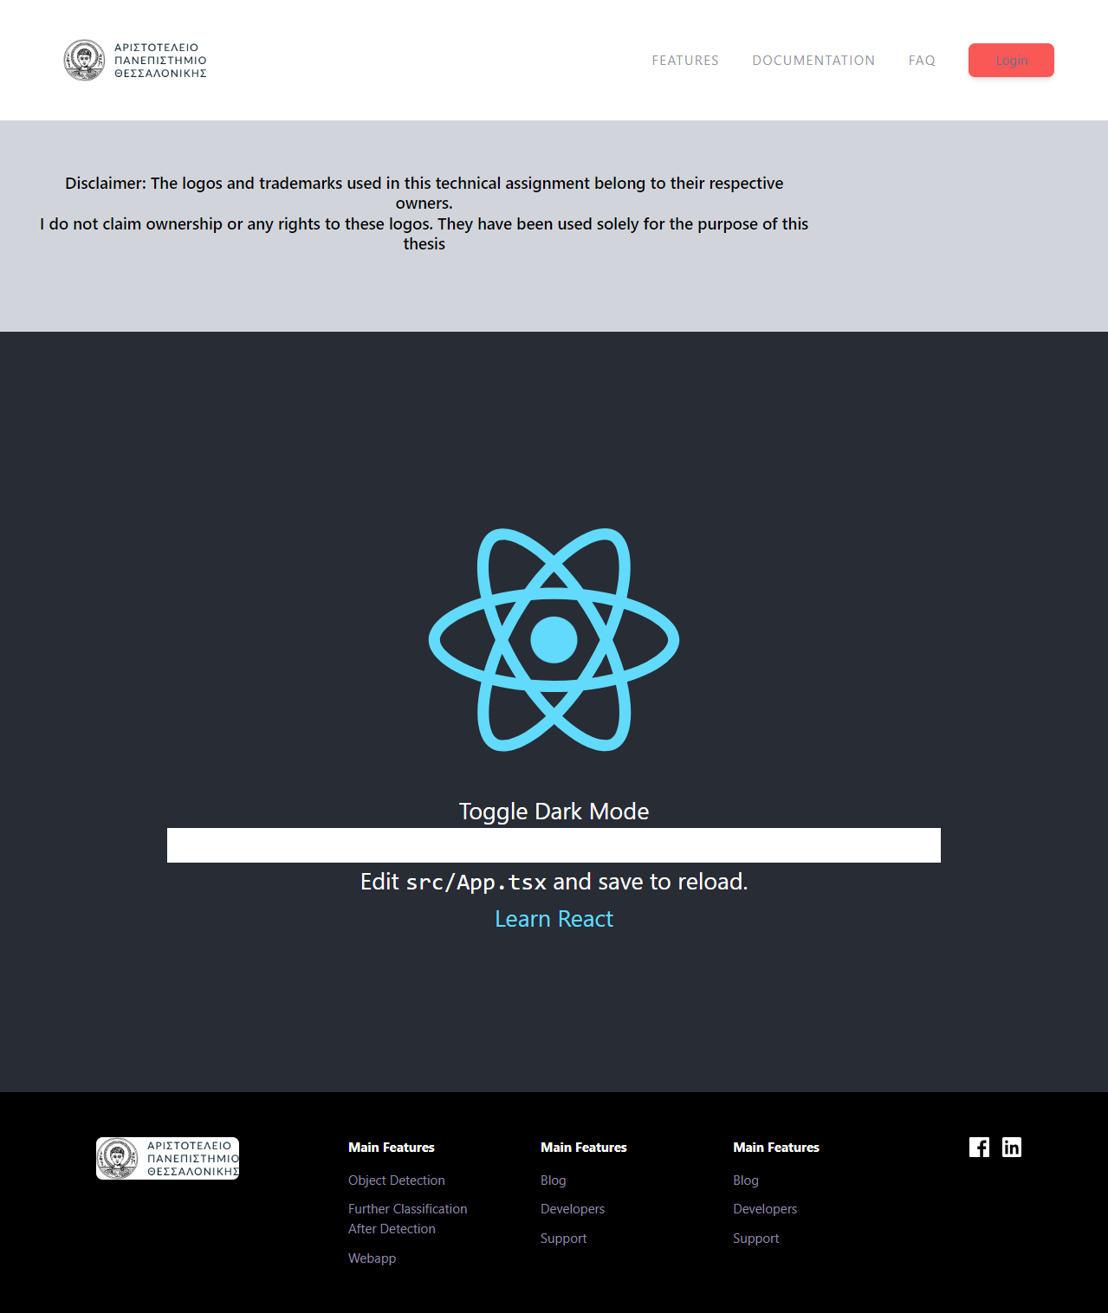
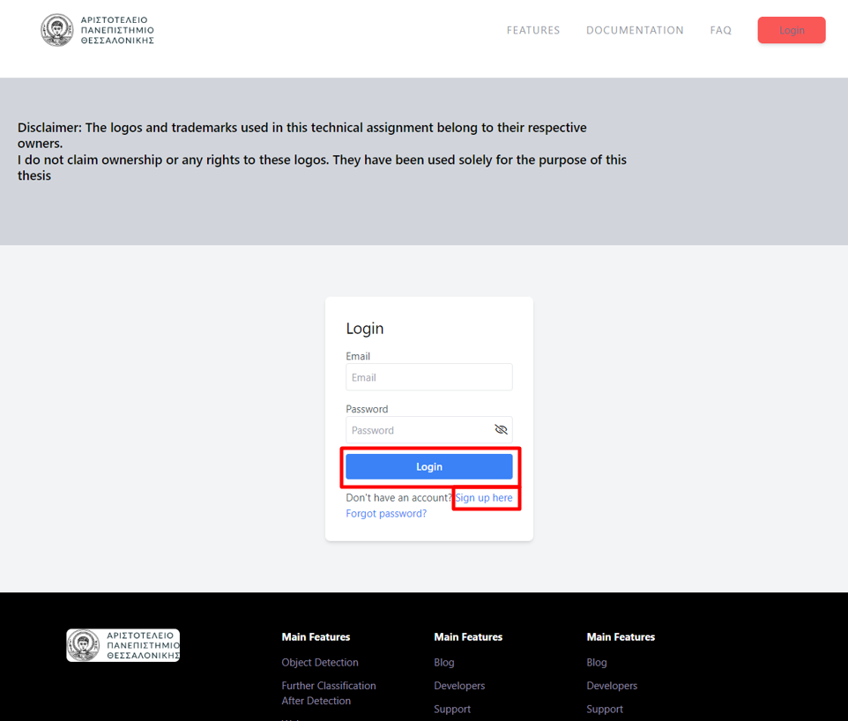
Ιστοσελίδα (Landing Page & Login/Signup)
Notes:
Τώρα θα παρουσιάσω κάποια screenshots από την ιστοσελίδα με μία λογική σειρά. Αρχικά o χρήστης οδηγείται στην οθόνη που βρίσκεται αριστερά όταν επισκέπτεται την σελίδα και δεν είναι συνδεδεμένος. Πατώντας το κουμπί login οδηγείται στη σελίδα που φαίνεται στη δεύτερη εικόνα όπου μπορεί να συνδεθεί με τα credentials του στην εφαρμογή ή να δημιουργήσει λογαριασμό πατώντας στο sign up.

Slide 20
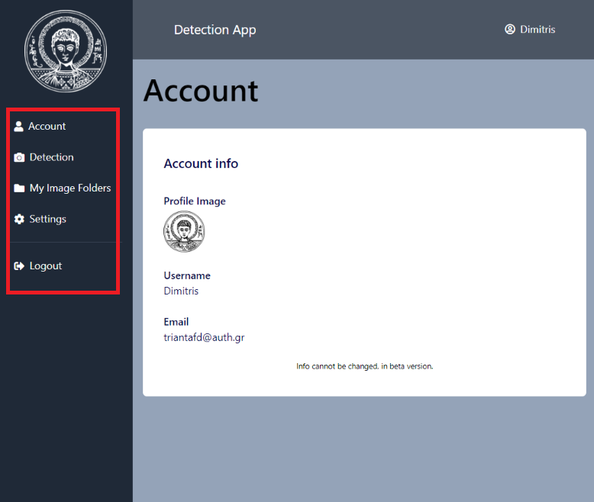
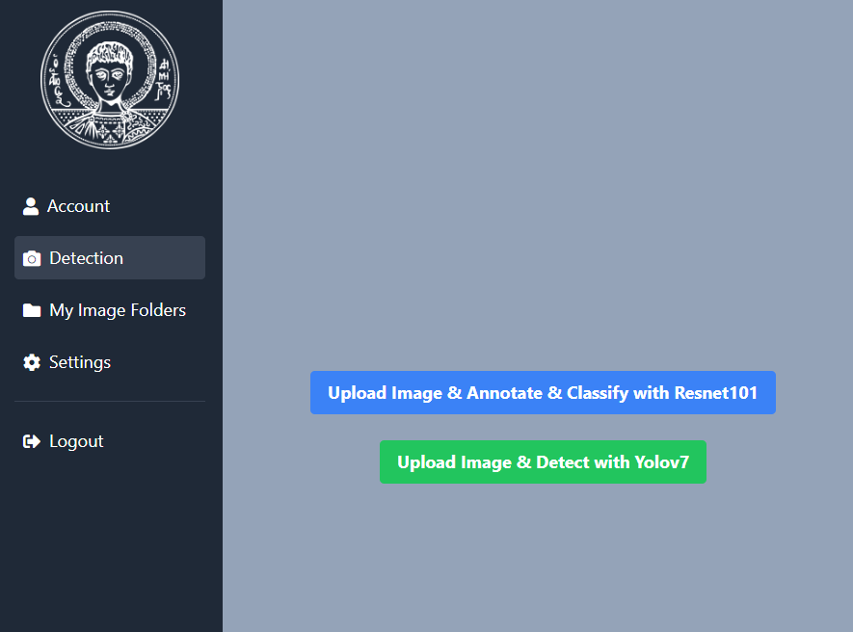
Ιστοσελίδα (Home Menu & Detection Page)
Notes:
Στη συνέχεια ο χρήστης αφού συνδεθεί οδηγείται στο Home page, όπου στο sidebar υπάρχει το διαθέσιμο menu το οποίο παρέχει τις λειτουργίες/σελίδες όπως διαχείριση του account, η οποία είναι η default και αυτή που απεικονίζεται, ανίχνευση για την εκτίμηση εσωτερικών χώρων ως προς τη φιλικότητα για άτομα με άνοια, το αρχείο που έχουν οι χρήστες με παλαιότερες φωτογραφίες που έχουν αποθηκεύσει, σελίδα για τα settings και ένα κουμπί για την αποσύνδεση που τον οδηγεί στο landing page. Πατώντας detection του δίνεται η επιλογή να επιλέξει ποιον αλγόριθμο/μέθοδο θέλει να επιλέξει για την εκτίμηση.

Slide 21
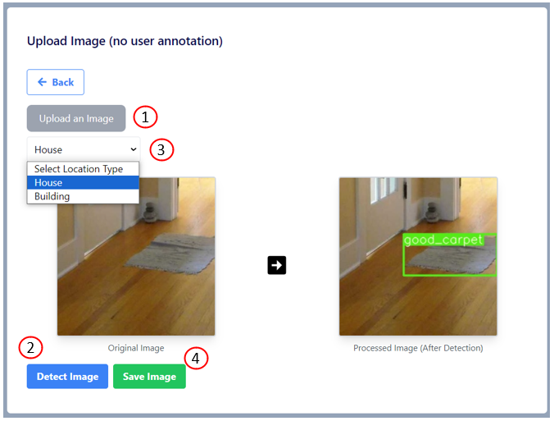
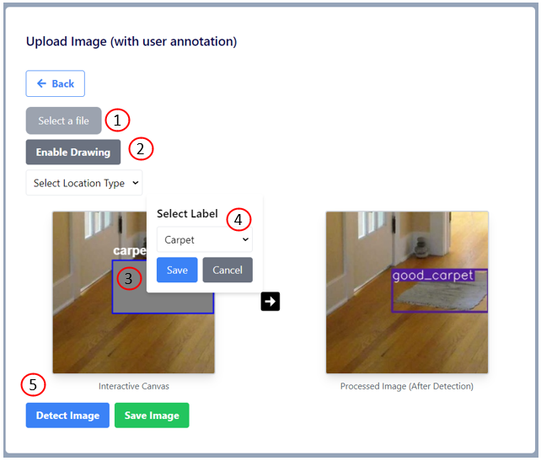
Ιστοσελίδα (Detection & Classification with user annotation)
Notes:
Στα αριστερά απεικονίζεται η σελίδα στην οποία ο χρήστης χρησιμοποιεί τον αλγόριθμο detection. Τo flow όπως απεικονίζεται είναι το εξής.
Ο Χρήστης ανεβάζει φωτογραφία, πατάει το κουμπί detect το οποίο ανιχνεύει τα αντικείμενα στο χώρο (προς το παρόν είναι pretrained μόνο για χαλιά) και αφού τα ανιχνεύσει τα κατηγοριοποιεί σε καλά/κακά ανάλογα με θα πρέπει να τοποθετηθούν σε χώρο φιλικό σε άτομα με άνοια. Αφού γίνει η ανίχνευση ο χρήστης μπορεί να επιλέξει από που έχει τραβήξει αυτή τη φωτογραφία locationType (κτήριο, σπίτι, νοσοκομείο, care house) και να την αποθηκεύσει πατώντας το save button Αν τα αποτελέσματα δεν είναι επαρκή ο χρήστης χρησιμοποιώντας το menu και επιλέγoντας τη μέθοδο classification μπορεί ο ίδιος να σχεδιάσει που βρίσκονται τα αντικείμενα (όπως φαίνεται στη δεξιά εικόνα) και να τα δώσει label για να τρέξει ο αντίστοιχος pretrained αλγόριθμος για ταξινόμηση και να κατηγοριοποιήσει τα αντικείμενα σε κακά ή καλά (προς το παρόν μόνο για χαλιά pretrained network). Η υπόλοιπη λειτουργικότητα είναι η ίδια όπως ανάθεση τοποθεσίας και η αποθήκευση.

Slide 22
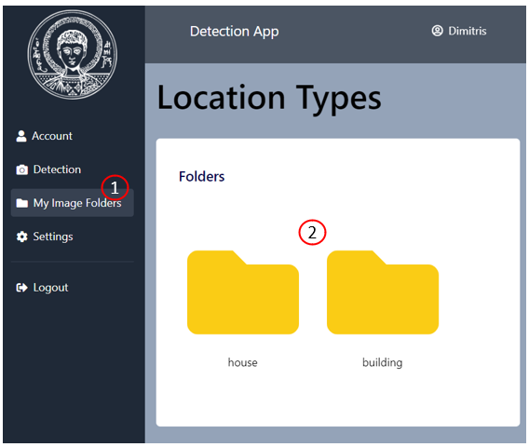
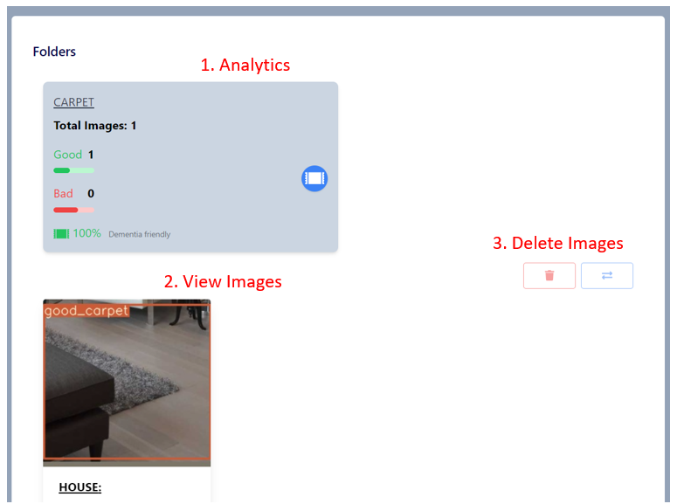
Πειράματα και Αποτελέσματα /Ιστοσελίδα
Notes:
Οι χρήστες μπορούν να δουν τις φωτογραφίες που έχουν ανεβάσει οι οποίες κατηγοριοποιούνται σε φακέλους βάσει την τοποθεσία προέλευσης (΄΄όπως φαίνεται αριστερά) Στη δεξιά φωτογραφία που απεικονίζεται, όπως φαίνεται ο χρήστης μπορεί να δει παλαιότερες φωτογραφίες που έχει (View Images), να τις επιλέξει για να τις διαγράψει (Delete Images) καθώς και να δει στατιστικά για το ποσοστό φιλικότητας για τη συγκεκριμένη τοποθεσία που υπολογίζεται από όλες τις φωτογραφίες που ανήκουν εκεί (Analytics).

Slide 23
Συμπεράσματα
Δημιουργία πλατφόρμας για εκτίμηση εσωτερικών χώρων ως προς την φιλικότητα για άτομα με άνοια.
Για τους αλγόριθμους εκτίμησης, συλλέχθηκε σετ δεδομένων που περιείχε χαλιά το οποίο υπέστη προεργασία
Δύο Μέθοδοι Εκτίμησης:
Ανίχνευση (detection) διάφορων αντικειμένων της φωτογραφίας (ο αλγόριθμος δεν ήταν ακριβής)
Σχεδιασμός αντικειμένων από το χρήστη και ορισμός κλάσης μέσω της διεπαφής και εκτέλεση ταξινόμησης φιλικού η μη αντικειμένου. (ο αλγόριθμος είχε αρκετά μεγάλη ακρίβεια)
Επιμερισμός λειτουργικότητας του κάθε component της εφαρμογής και απομόνωση με docker.
Notes:
Τα συμπεράσματα που καταλήγουμε είναι τα εξής:
Δημιουργία πλατφόρμας για εκτίμηση εσωτερικών χώρων ως προς την φιλικότητα για άτομα με άνοια. Οι χρήστες μπορούν να συνδεθούν στην πλατφόρμα δημιουργώντας λογαριασμό, να ανεβάσουν φωτογραφίες από εσωτερικούς χώρους και επιλέγοντας έναν από τους διαθέσιμους αλγορίθμους να γίνει η εκτίμηση ως προς την φιλικότητα, και να τις αποθηκεύσουν σε φακέλους ανάλογα με την τοποθεσία. Η λειτουργικότητα αυτή πραγματοποιείται χωρίς προβλήματα.
Δύο Μέθοδοι Εκτίμησης:
Η ακρίβειας του αλγορίθμου ανίχνευσης μας δεν ήταν καλή, και μια πιθανή αιτία μπορεί να είναι η ποιότητα των εικόνων στο dataset. Ακόμη και με σχολαστική προεργασία, η χαμηλή ανάλυση των φωτογραφιών, μπορεί να κατέστησε τον αλγόριθμο μη ικανό να διακρίνει με σαφήνεια τα αντικείμενα.
Η επιτυχία του αλγορίθμου ταξινόμησης μπορεί να πηγάζει ότι είχε πιο «εύκολη δουλειά» να εκτελέσει, παρόλο που το σετ δεδομένων δεν ήταν τόσο καλό.
Για τους αλγόριθμους εκτίμησης, συλλέχθηκε σετ δεδομένων που περιείχε χαλιά το οποίο υπέστη προεργασία.
Eπίσης να σημειωθεί ότι έγινε επιμερισμός του κάθε component της εφαρμογής και απομόνωση με docker για την καλύτερη διαχείρισης της πλατφόρμας.

Slide 24
Μελλοντικές Επεκτάσεις
Βελτίωση διεπαφής και εμπειρίας χρήστη.
Επέκταση κατηγοριών αντικειμένων για την εκτίμηση της φιλικότητας των εσωτερικών χώρων.
Διερεύνηση εναλλακτικών τεχνικών εκπαίδευσης και αξιολόγησης
Βελτίωση του deployment σε ιστοσελίδα που είναι στη παραγωγή.
Notes:
Κάποιες προτάσεις για μελλοντική εργασία θα μπορούσαν να είναι οι εξής:
Βελτίωση διεπαφής και εμπειρίας χρήστη αλλά και της προσιτότητας. Να εναπασχεδιαστεί. Οι χρήστες να μπορούν να ανεβάζουν μαζικά φωτογραφίες και να δίνεται επιλογή μετά το detection να κάνουν αυτοί το labeling για classification και όχι να πηγαίνεις σε άλλη σελίδα.
Επέκταση κατηγοριών αντικειμένων για την εκτίμηση της φιλικότητας των εσωτερικών χώρων καθώς τώρα επικεντρώνεται στην αξιολόγηση μόνο με βάση τα χαλιά.
Διερεύνηση εναλλακτικών τεχνικών εκπαίδευσης και αξιολόγησης όπως χρήση της OpenCv βιβλιοθήκης.
Βελτίωση του deployment σε παραγωγική ιστοσελίδα. Αυτή τη στιγμή κάθε component είναι απομονωμένο και χρησιμοποιείται docker, θα μπορούσε αν ενσωματωθεί ένας ενορχηστρωτής, για να αυτοματοποιηθεί το deployment και η διαχείριση των containerized applications.

Slide 25
Ερωτήσεις;
Notes:
Σας ευχαριστώ και μπορούμε να περάσουμε στις ερωτήσεις.

